Slide 1
BOJA
KONTRAST TOPLO - HLADNO
Nives Miljuš, III. osnovna škola Bjelovar, Bjelovar

Slide 2
U slovima se kriju dvije riječi. Otkrij koje.
LJ
A
Z
E
T
M
I
O

Slide 3
Što su zima i ljeto? Opiši ih.
Z
I
M
A
LJ
E
T
O

Slide 4
Kojim je bojama napisana riječ ZIMA?

Slide 5
Na što te sve podsjećaju ove boje?

Slide 6
HLADNE BOJE

Slide 7
Što je u prirodi hladnih boja?

Slide 9
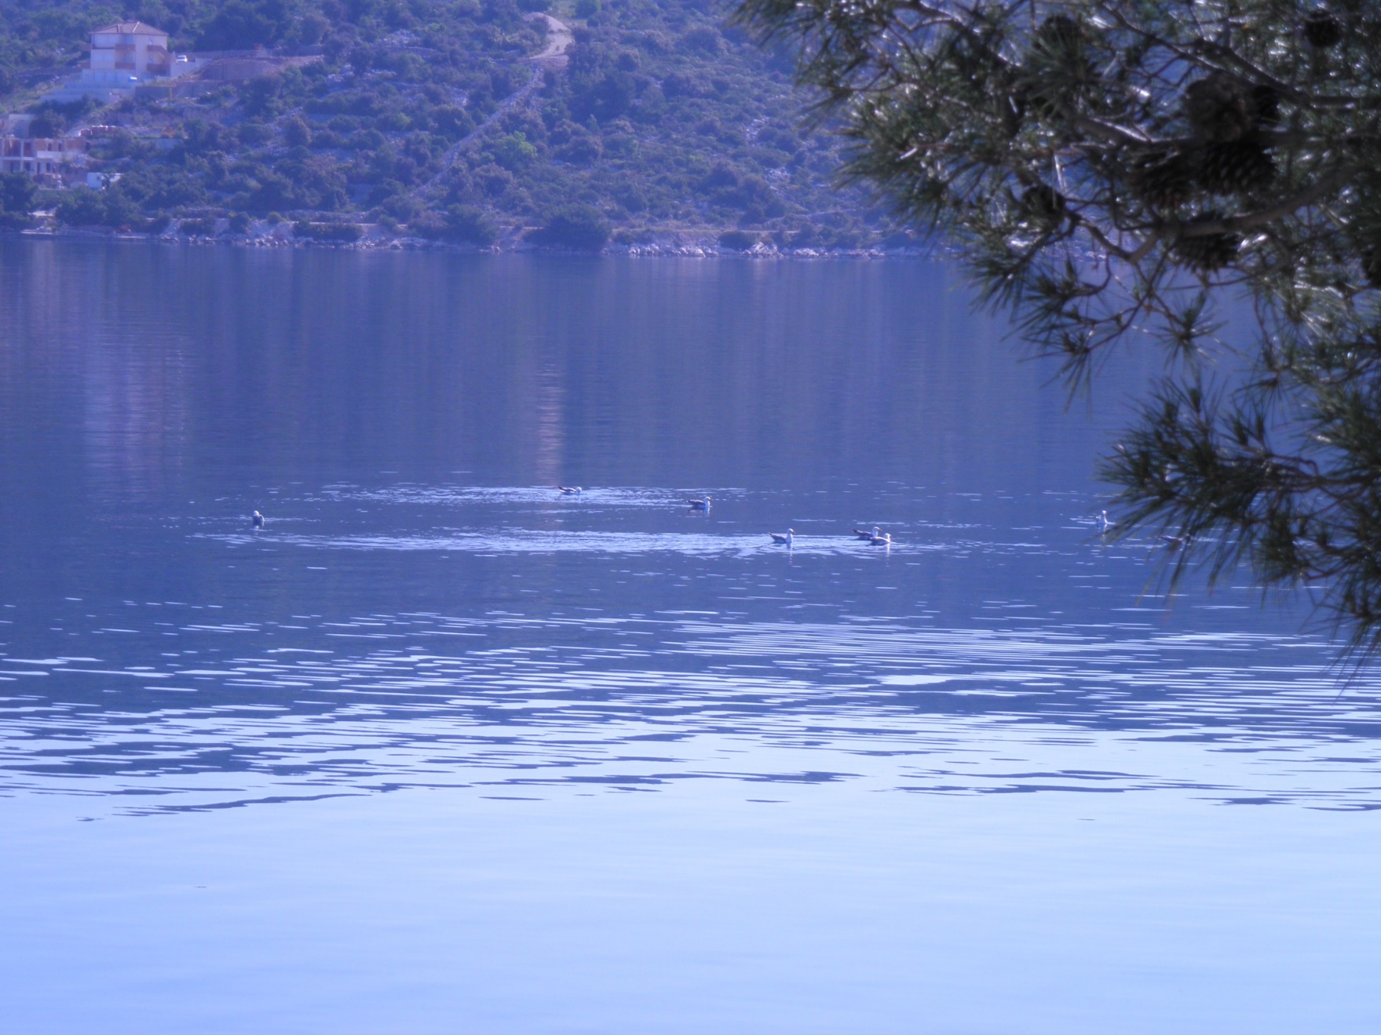

Slide 10
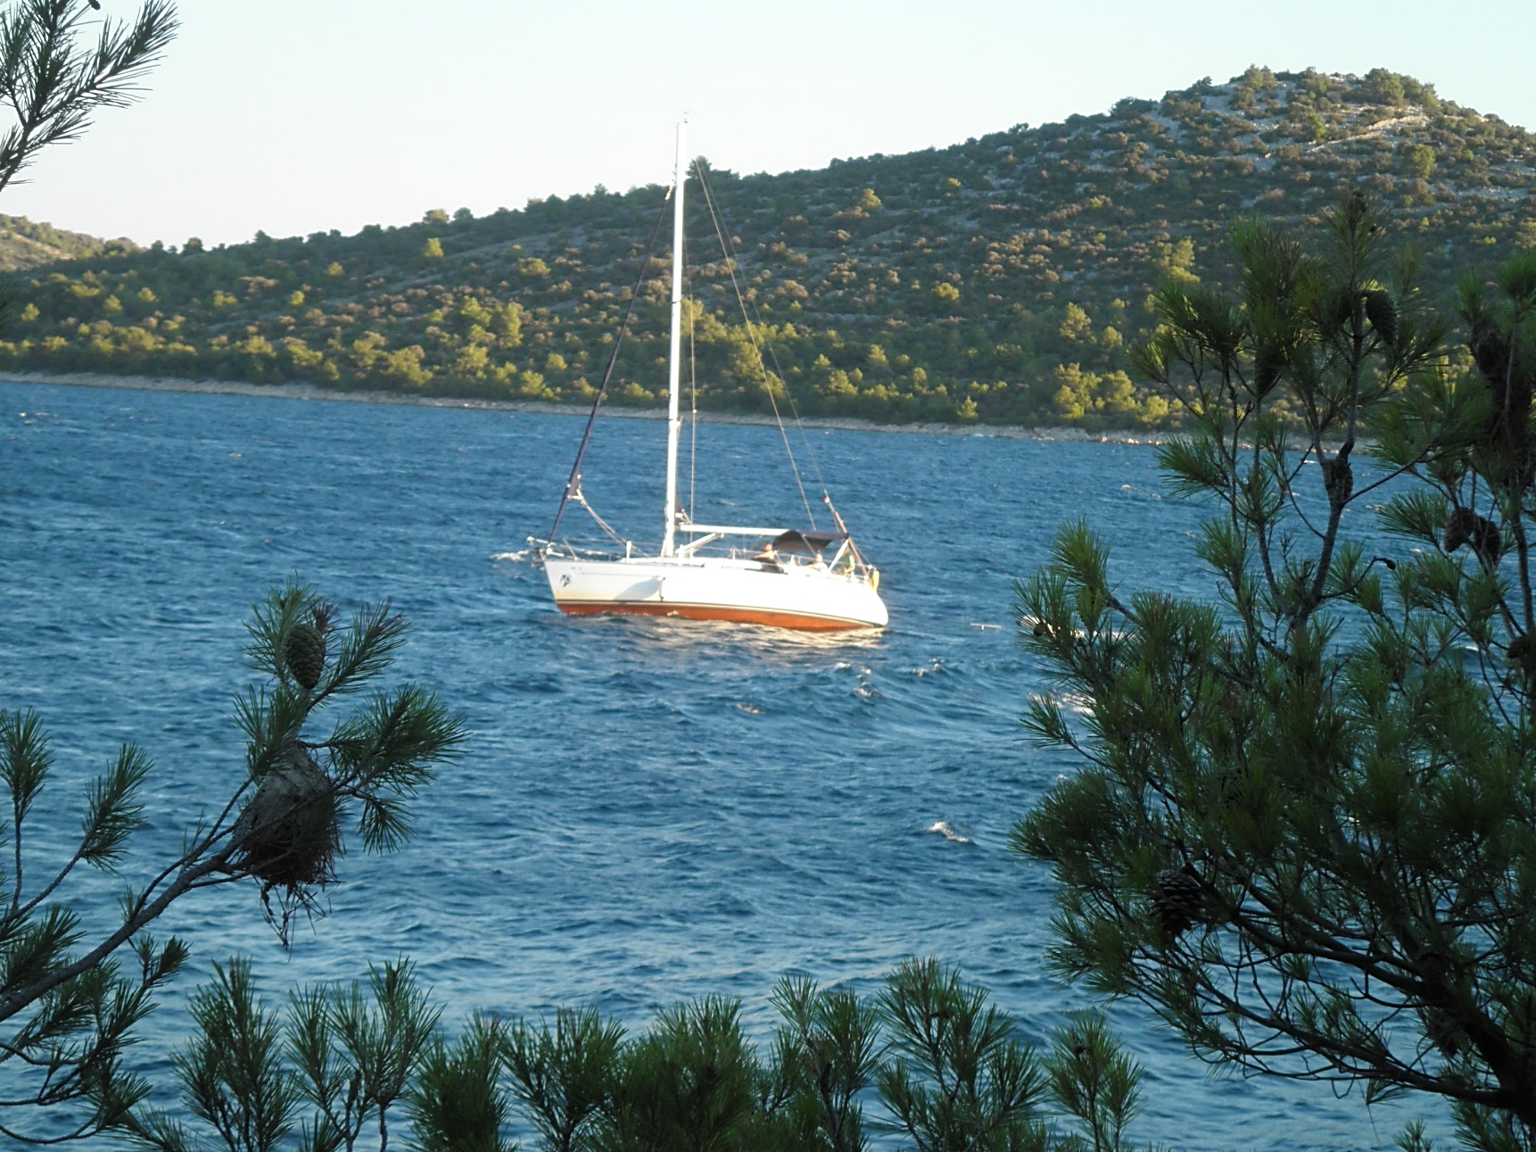

Slide 11
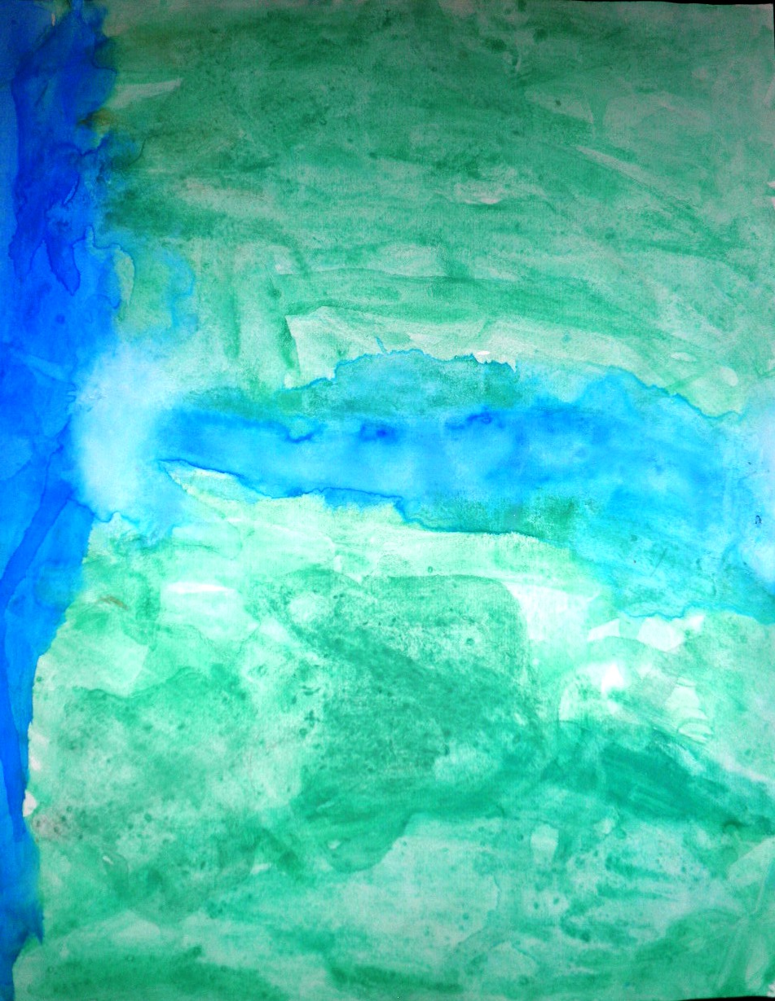
Luka Sočković,3. r.

Slide 12
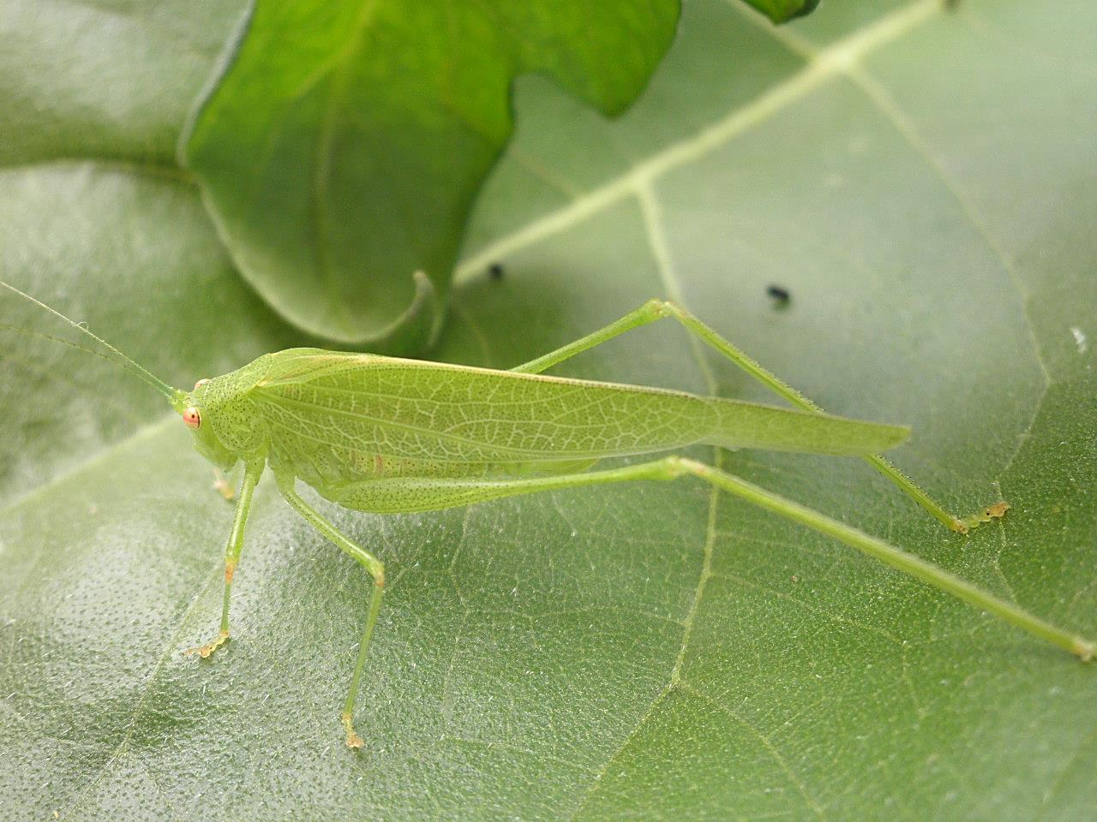

Slide 13
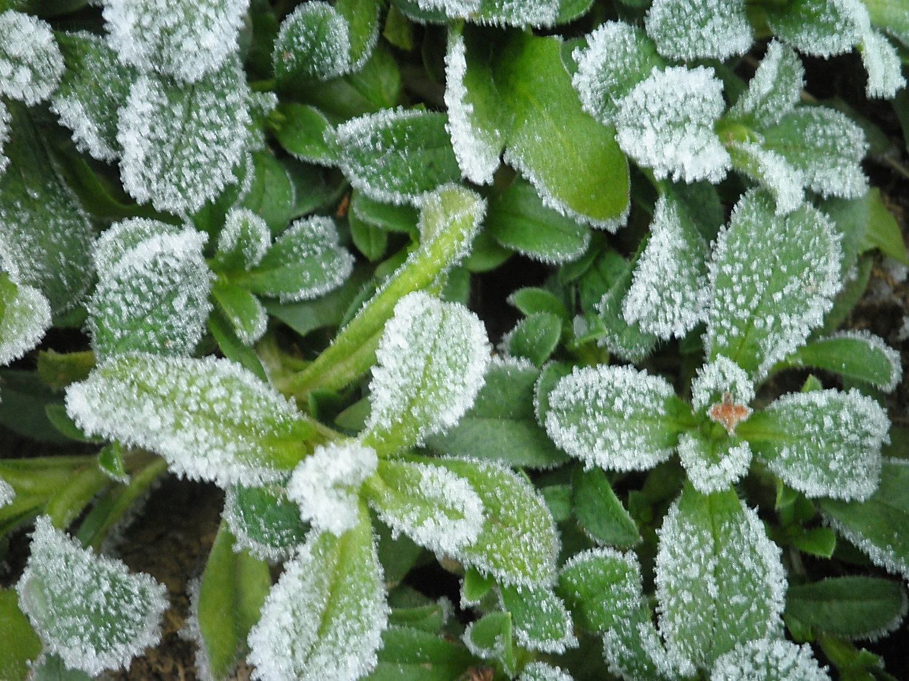

Slide 14
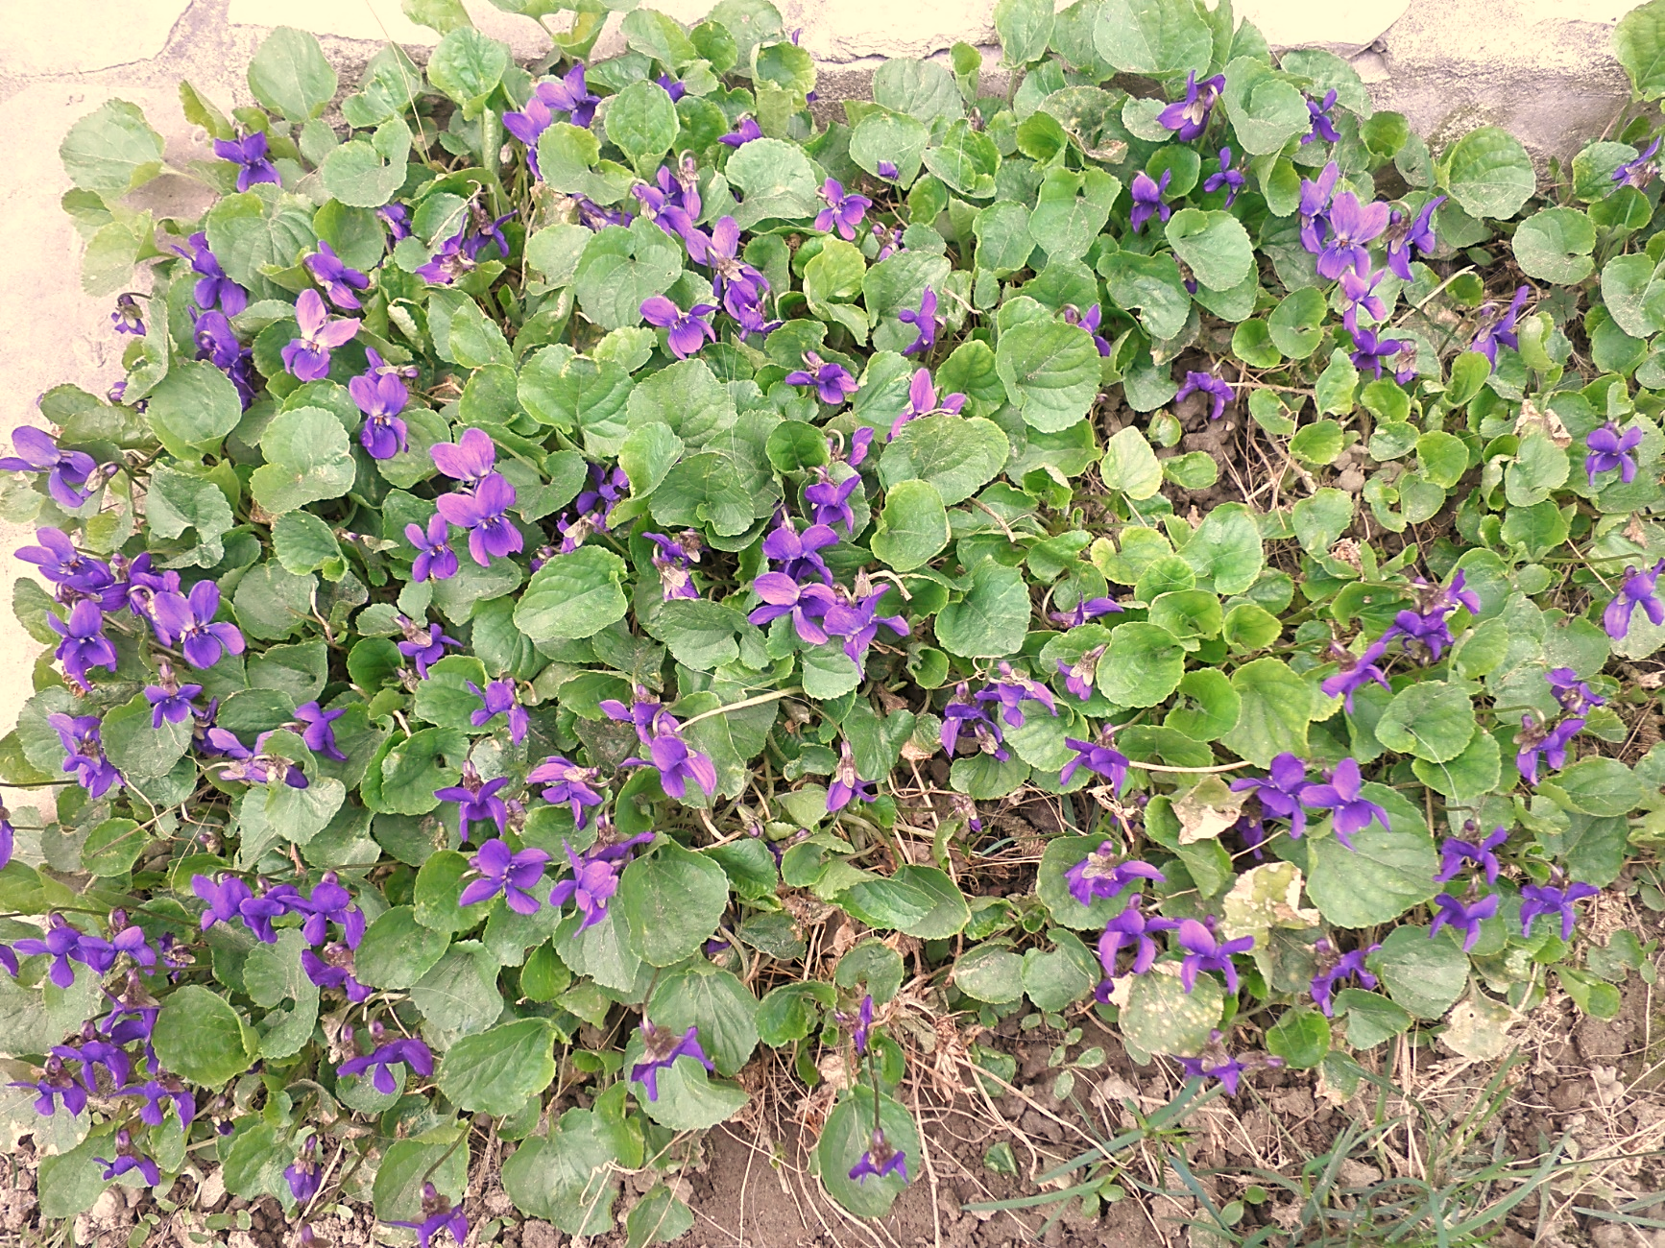

Slide 15
Je li u ovoj šumi toplo ili hladno?
Iva Hruby ,2. r.

Slide 16
Karla Glazer, 2. r.

Slide 17
Kojim je bojama napisana riječ LJETO?

Slide 18
Na što te sve podsjećaju ove boje?

Slide 19
TOPLE BOJE

Slide 20
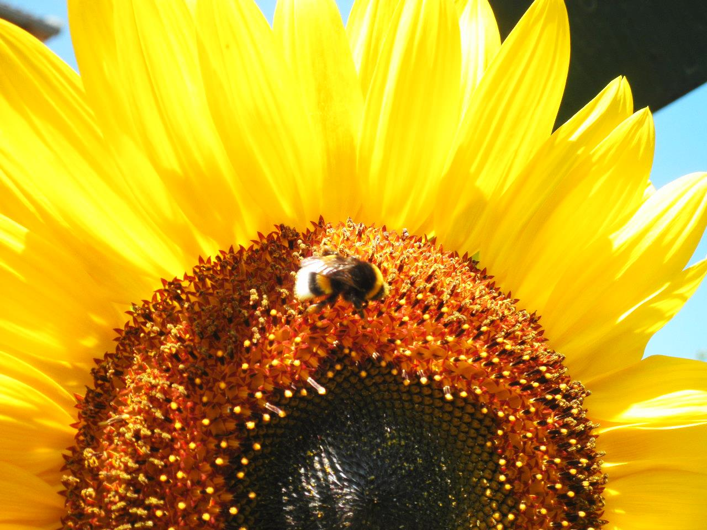

Slide 21
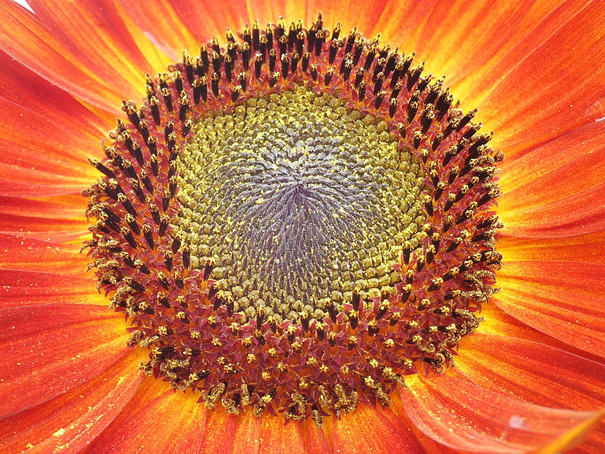

Slide 22
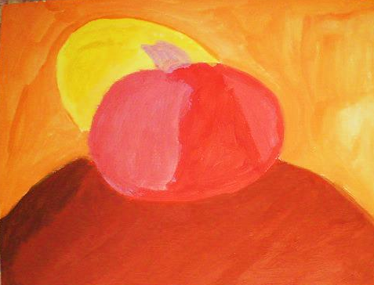
Antea Miklobušec, 2. r.

Slide 23
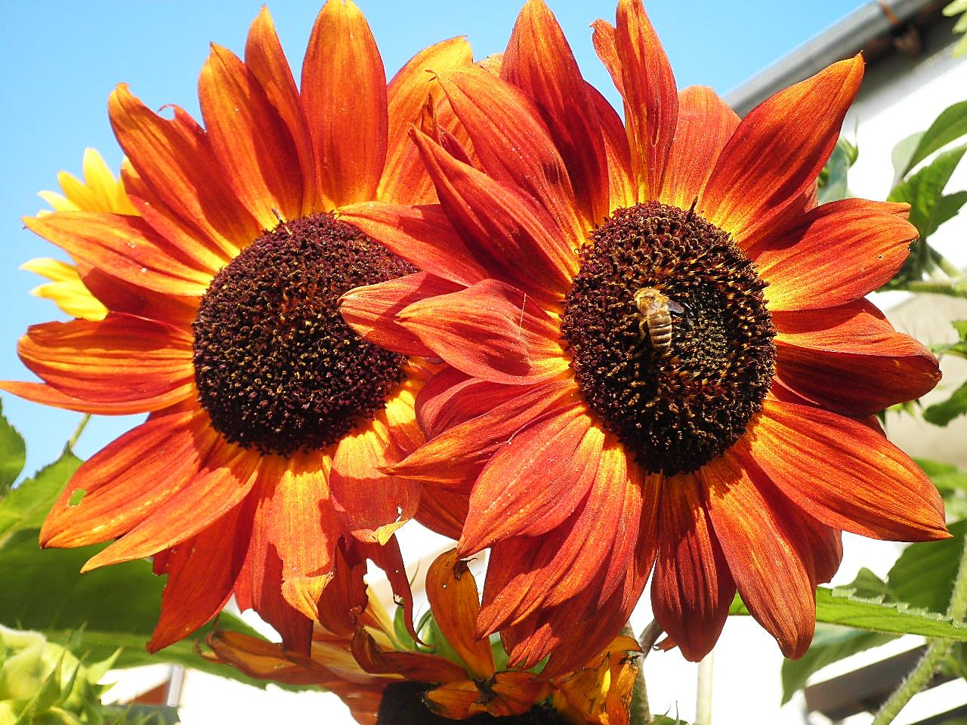

Slide 24
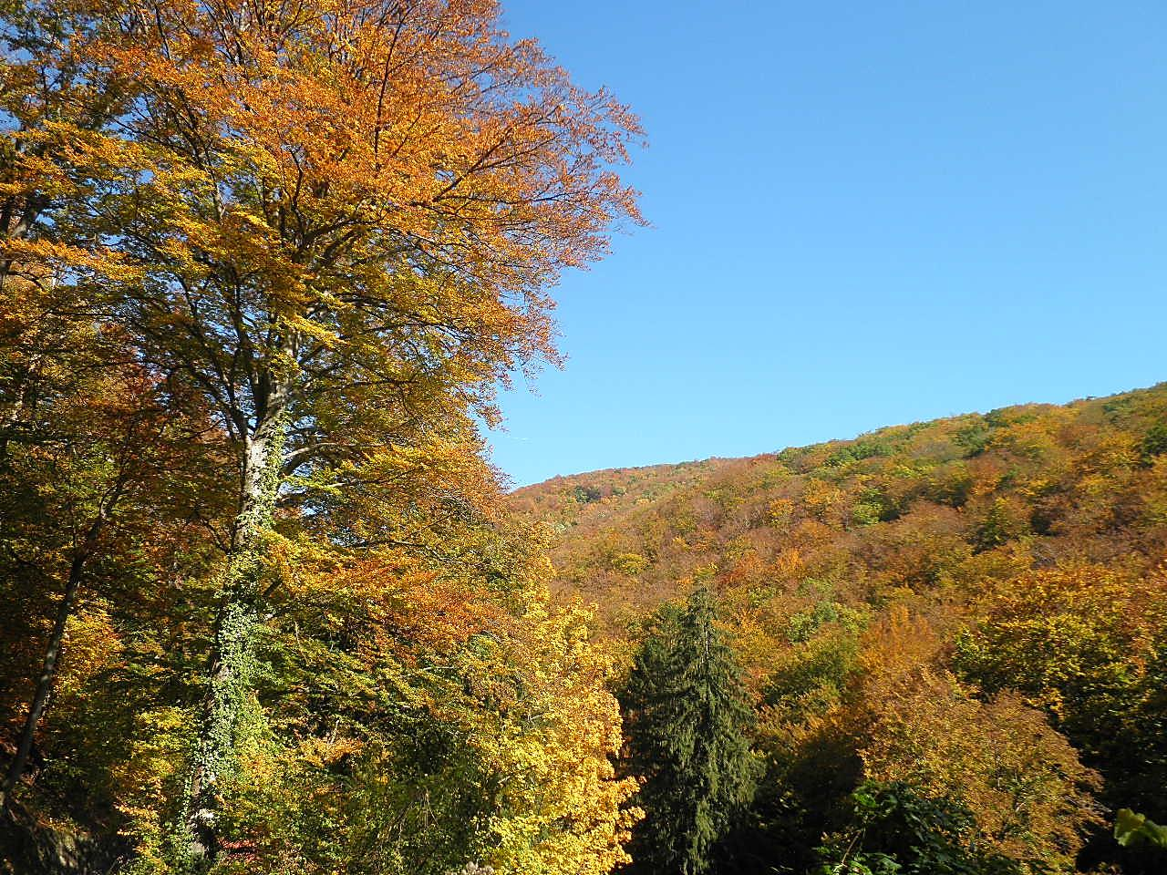

Slide 25
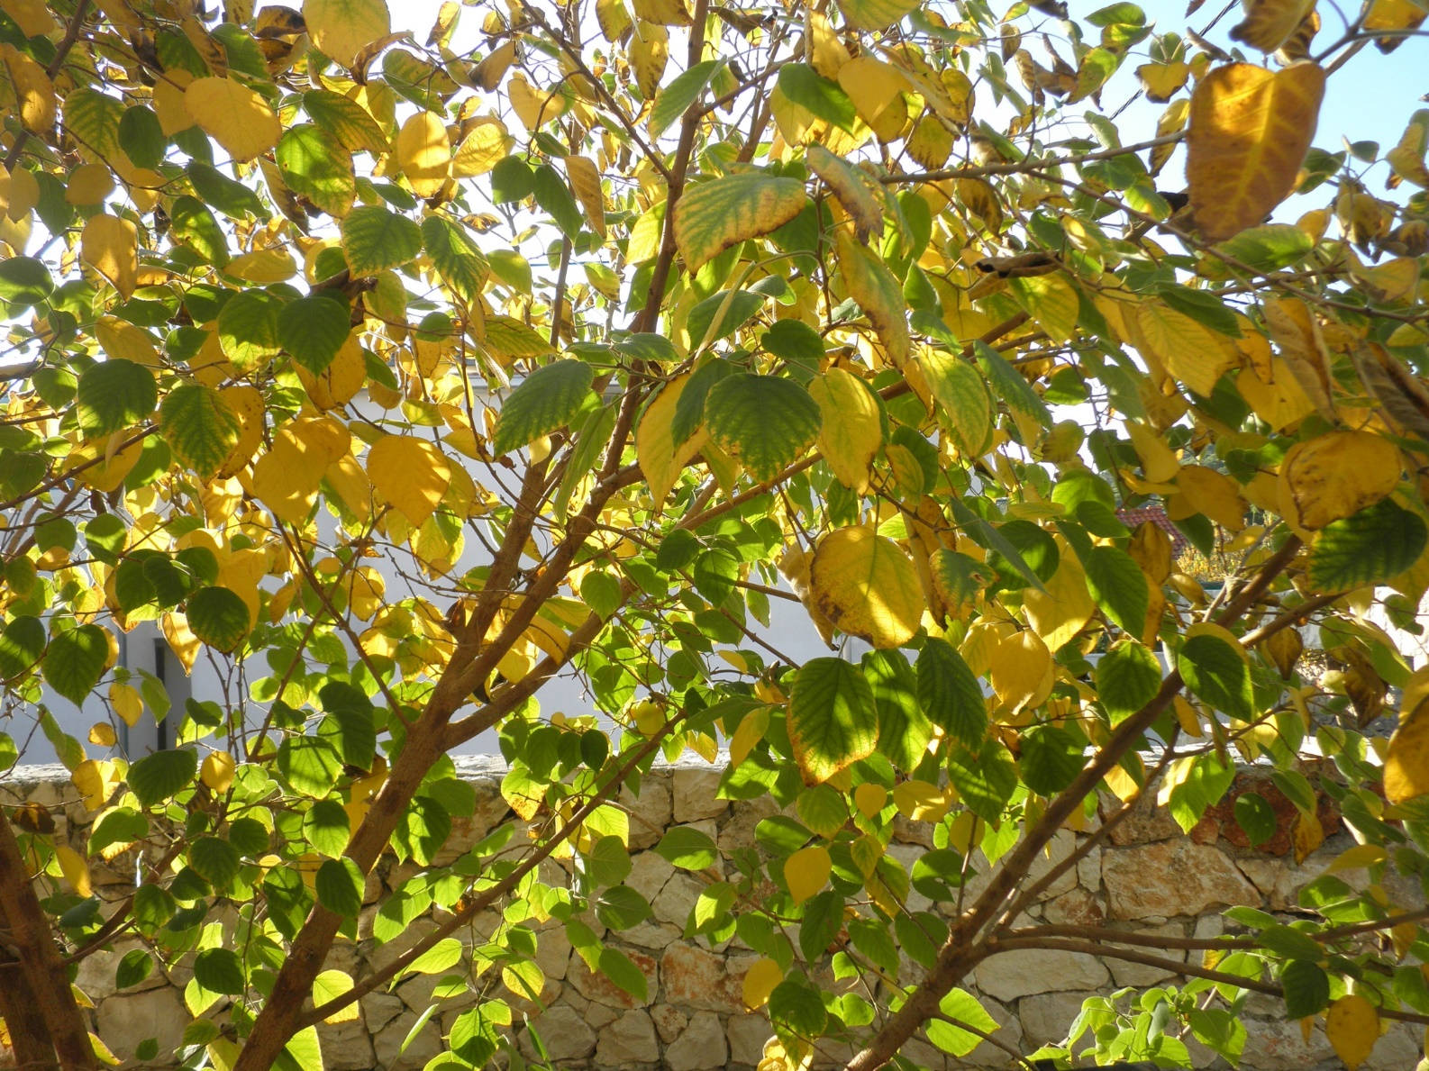

Slide 26
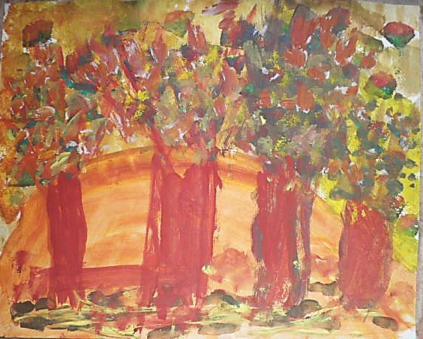
Iva Hruby, 2. r.

Slide 27
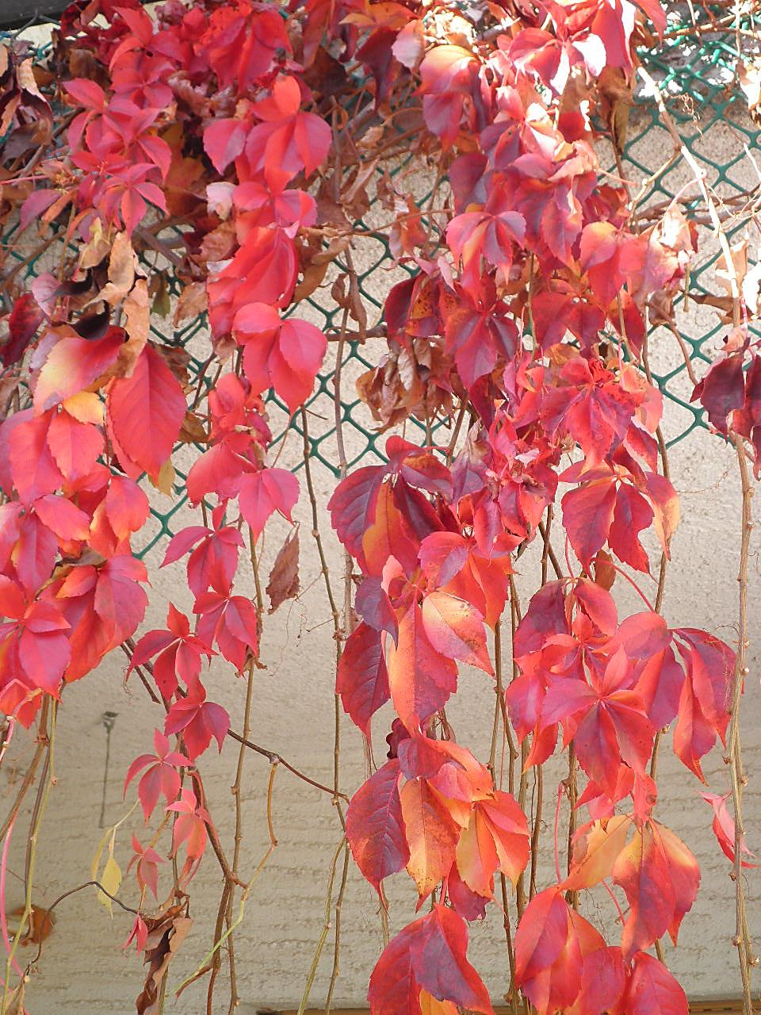

Slide 28
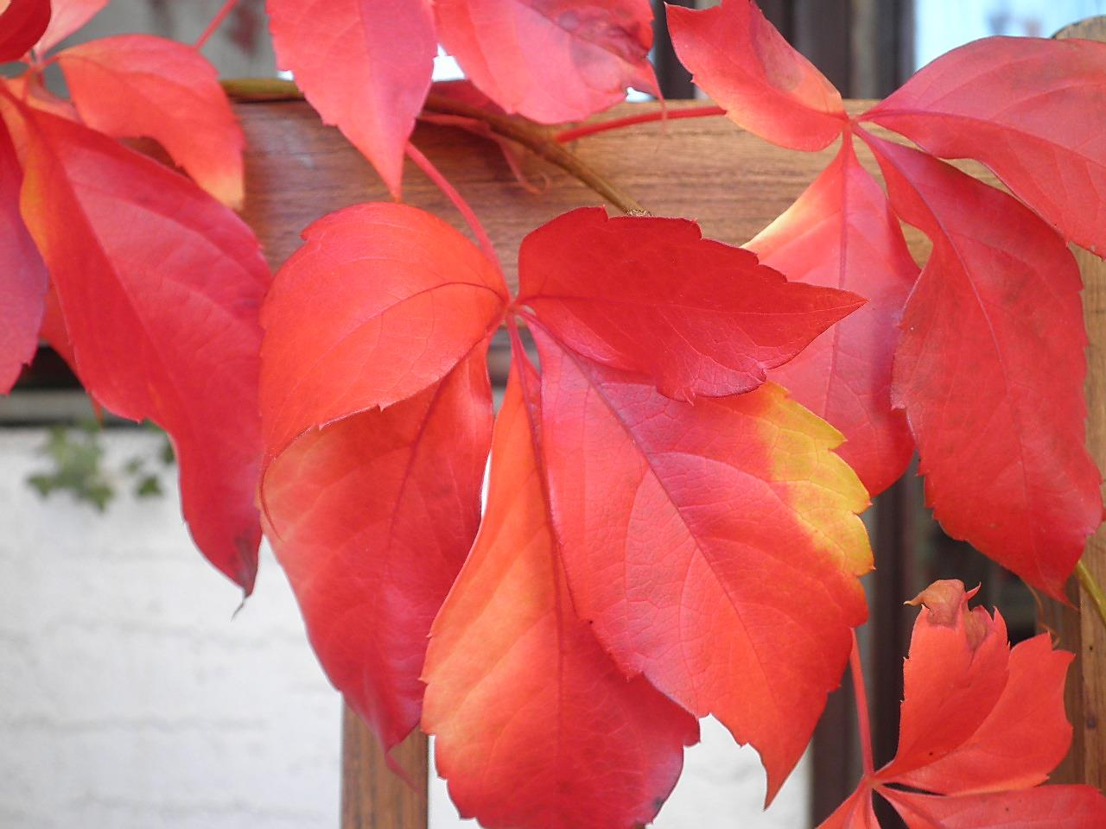

Slide 29
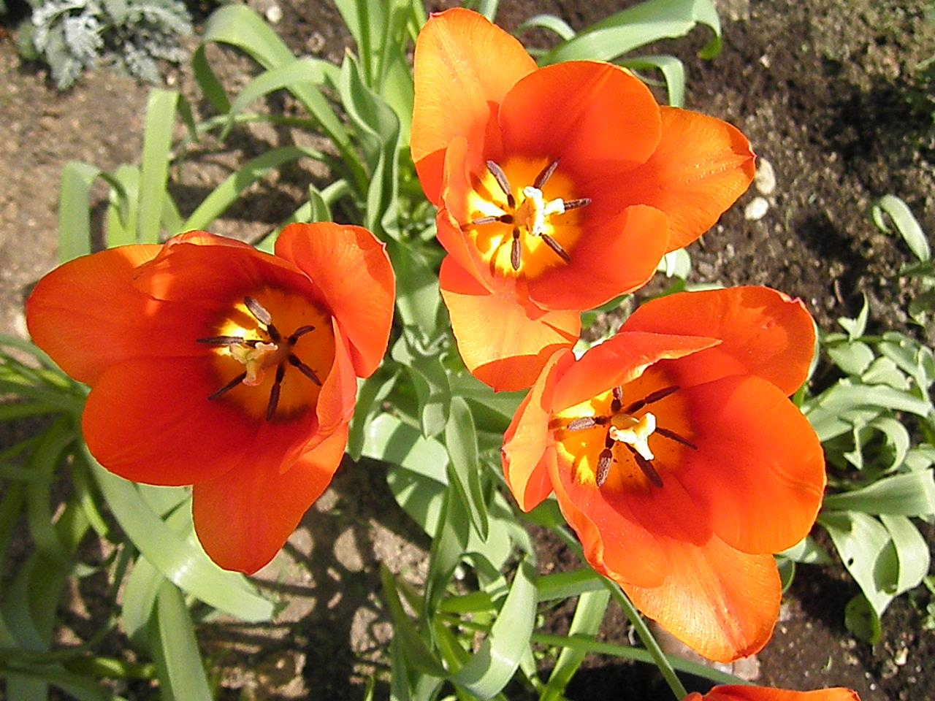

Slide 30
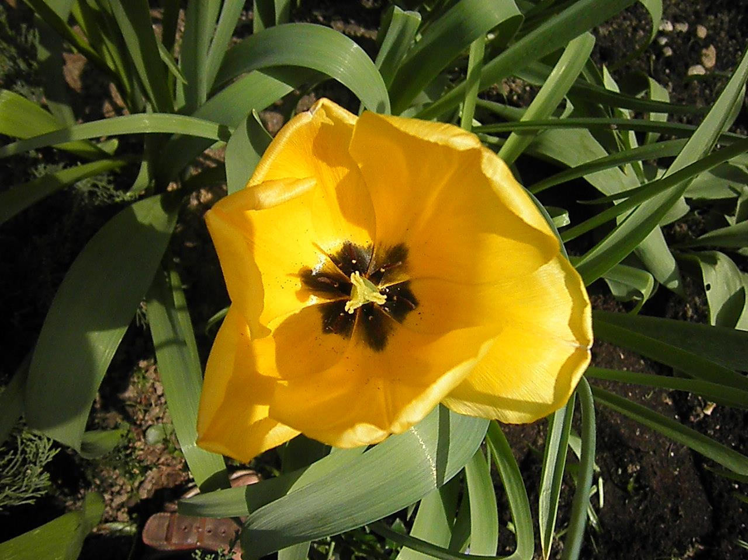

Slide 31
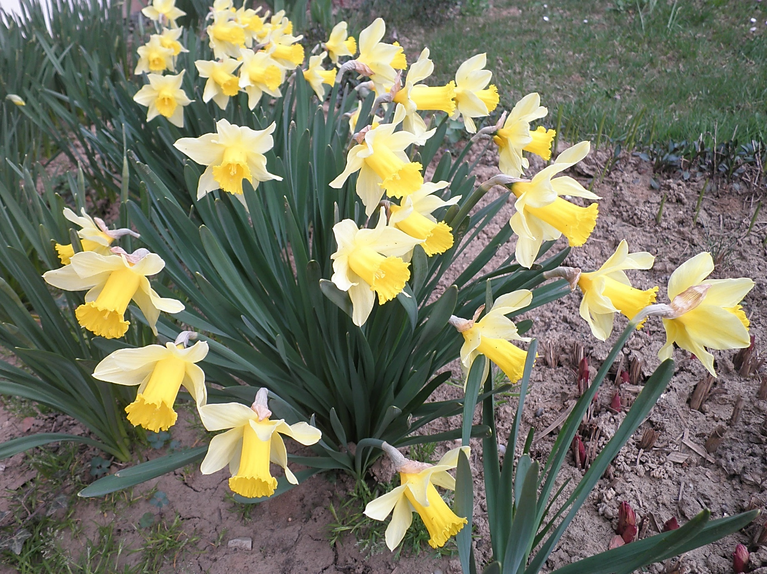

Slide 33
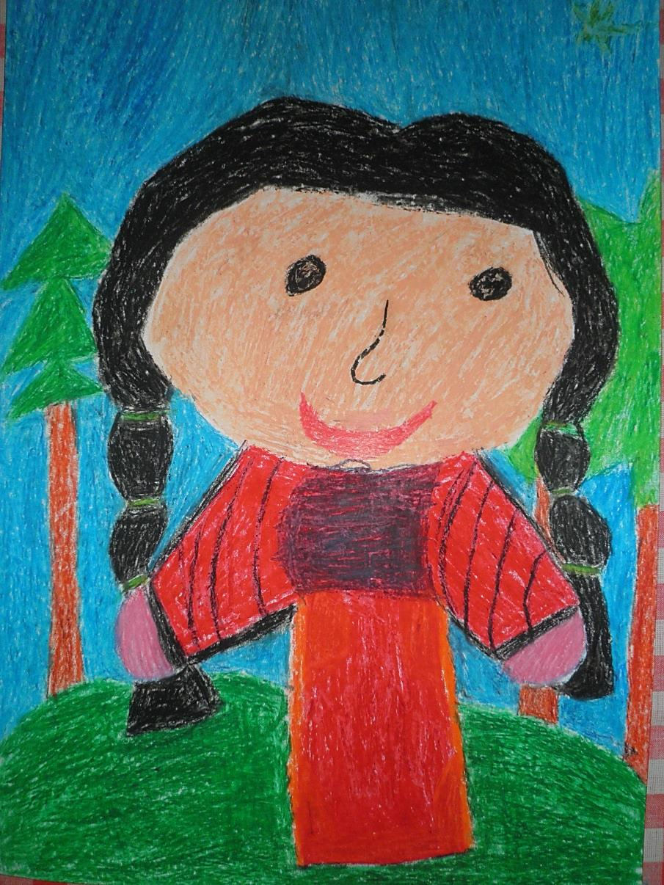
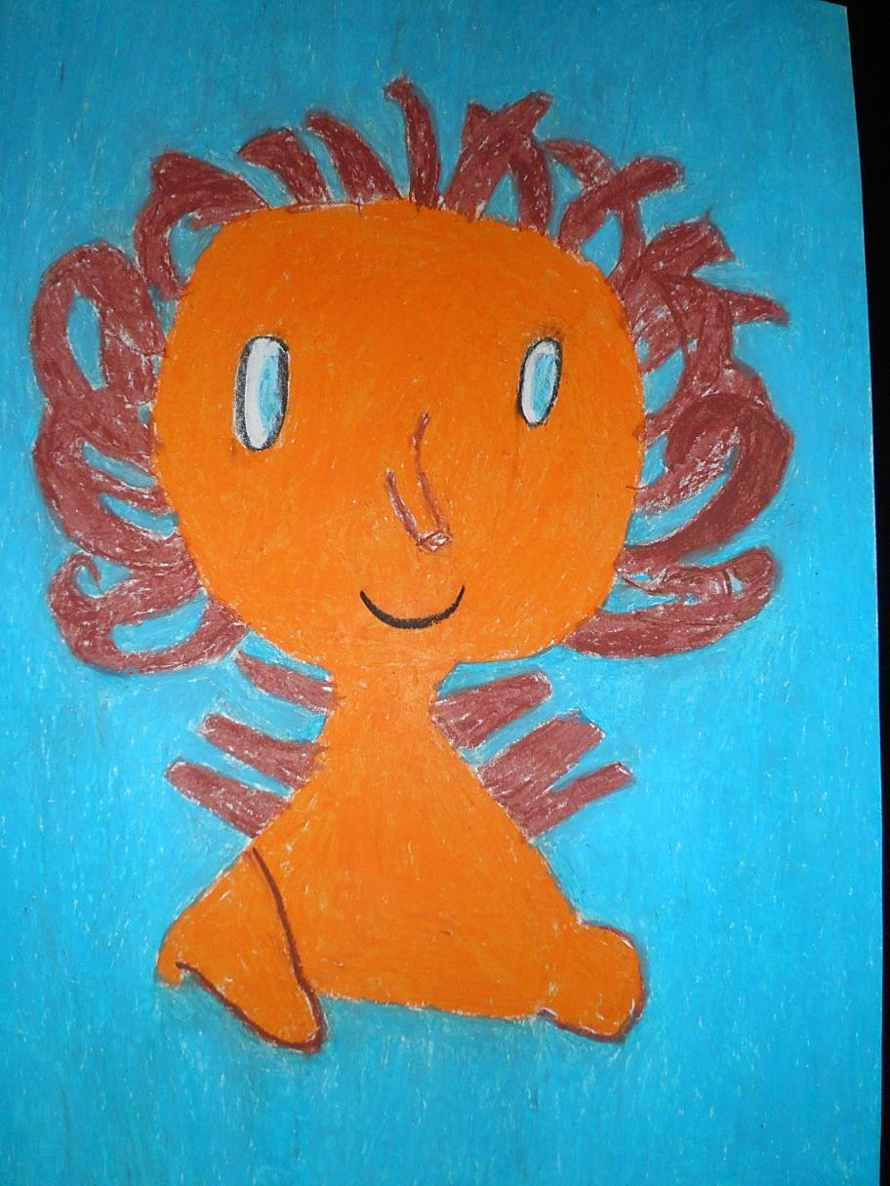
KONTRAST TOPLIH I HLADNIH BOJA
Nina Čermak, 2. r,
Antea Miklobušec, 2. r.

Slide 34
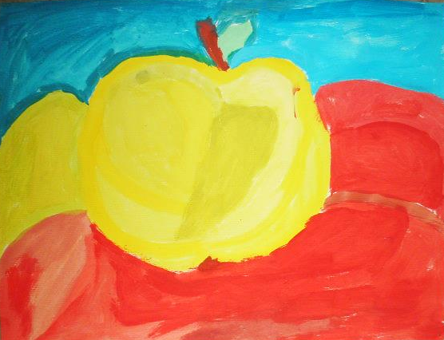
Ivona Miklobušec, 2. r.

Slide 35
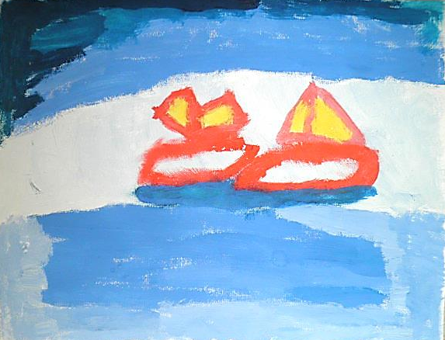
Rebecca Sabljo, 2. r.

Slide 36
Lucija Jurjević, 4. r.

Slide 37
Nina Čermak, 2. r.

Slide 38
LITERATURA
Nastavni plan i program za osnovnu školu 2006./2007.
Mati,Ida – Košćec,Gordana: Točka, crta, svijet 1 i 2, priručnik s CD-om za učitelje/učiteljice likovne kulture u prvom i drugom razredu osnovne škole, Profil, Zagreb, 2007.
Mati,Ida – Košćec,Gordana: Točka, crta, svijet 3 i 4, priručnik s CD-om za učitelje/učiteljice likovne kulture u trećem i četvrtom razredu osnovne škole, Profil, Zagreb, 2008.
Mati,Ida – Košćec,Gordana: Točka, crta, svijet 1 i 2, udžbenici iz likovne kulture 3. izdanje, Profil, Zagreb,2009.
Internetske stranice:
http://:likovna-kultura.ufzg.unizg.hr/index.htm

